Slide 1
Το κράτος ως παραγωγός και καταναλωτής
Στο σύγχρονο οικονομικό σύστημα, το κράτος διαδραματίζει καθοριστικό ρόλο ως παραγωγός και καταναλωτής αγαθών και υπηρεσιών. Αυτή η παρουσίαση θα εξετάσει τις βασικές πτυχές της κρατικής συμμετοχής στην οικονομία, συμπεριλαμβανομένων των δημόσιων αγαθών, των δημόσιων επιχειρήσεων και του ρόλου του κράτους στην αντιμετώπιση των αδυναμιών της αγοράς.
by Elpiniki Rassa

Slide 2
Οι βασικές μονάδες του οικονομικού συστήματος
Επιχειρήσεις
Νοικοκυριά
Κράτος
Οι επιχειρήσεις αποτελούν βασικό πυλώνα της οικονομίας, παράγοντας αγαθά και υπηρεσίες.
Τα νοικοκυριά καταναλώνουν αγαθά και υπηρεσίες, συμβάλλοντας στην οικονομική δραστηριότητα.
Το κράτος επηρεάζει καθοριστικά τη λειτουργία της οικονομίας μέσω των αποφάσεών του.
Οι τρεις αυτές μονάδες αλληλεπιδρούν συνεχώς, διαμορφώνοντας το οικονομικό τοπίο. Το κράτος, ως ο αποφασιστικός παράγοντας, επηρεάζει σημαντικά τις επιχειρήσεις και τα νοικοκυριά.

Slide 3
Ο δημόσιος τομέας: Φορείς και λειτουργίες
1
Βουλή και κυβέρνηση
Αποτελούν τους κύριους φορείς λήψης αποφάσεων και χάραξης πολιτικής.
2
Οργανισμοί κοινωνικής ασφάλισης
Παρέχουν κοινωνική προστασία και ασφάλιση στους πολίτες.
3
Οργανισμοί τοπικής αυτοδιοίκησης
Διαχειρίζονται τοπικά ζητήματα και παρέχουν υπηρεσίες σε τοπικό επίπεδο.
4
Νοσοκομεία και πανεπιστήμια
Προσφέρουν υπηρεσίες υγείας και εκπαίδευσης αντίστοιχα.
Όλοι αυτοί οι φορείς λειτουργούν με γνώμονα το δημόσιο συμφέρον, σε αντίθεση με τις επιχειρήσεις και τα νοικοκυριά που δρουν με βάση το ιδιωτικό συμφέρον.

Slide 4
Ο σκοπός του κράτους
Μεγιστοποίηση κοινωνικής ευημερίας
1
Ο υπέρτατος στόχος όλων των δημόσιων φορέων
Παροχή δημόσιων αγαθών
2
Εξασφάλιση βασικών υπηρεσιών για όλους
Ίδρυση δημόσιων επιχειρήσεων
3
Παραγωγή αγαθών και υπηρεσιών κοινής ωφέλειας
Το κράτος, ως παραγωγός και καταναλωτής, στοχεύει στη βελτίωση της ποιότητας ζωής των πολιτών. Μέσω της παροχής δημόσιων αγαθών και της λειτουργίας δημόσιων επιχειρήσεων, επιδιώκει να καλύψει τις ανάγκες της κοινωνίας που δεν μπορούν να ικανοποιηθούν επαρκώς από την ιδιωτική πρωτοβουλία.

Slide 5
Τα δημόσια αγαθά
Χαρακτηριστικά
Παραδείγματα
Αδιαίρετα
Εθνική άμυνα
Όφελος για όλη την κοινωνία
Δικαιοσύνη
Χωρίς αποκλεισμούς
Δημόσια υγεία
Δωρεάν ή με συμβολικό αντίτιμο
Παιδεία
Τα δημόσια αγαθά αντιδιαστέλλονται προς τα ιδιωτικά, αν και στην πράξη η διάκριση μπορεί να είναι δύσκολη. Ο χαρακτηρισμός ενός αγαθού ως δημόσιου γίνεται με πολιτική απόφαση από την κυβέρνηση.

Slide 6
Παροχή δημόσιων αγαθών
Αγορά από ιδιώτες
2
Συμπλήρωση με αγορά υπηρεσιών από τον ιδιωτικό τομέα
Κρατική παραγωγή
1
Το κράτος παράγει απευθείας τα δημόσια αγαθά
Συνδυασμός
3
Μικτό σύστημα παροχής δημόσιων αγαθών
Το κράτος εξασφαλίζει την παροχή δημόσιων αγαθών είτε παράγοντάς τα το ίδιο, είτε αγοράζοντας από ιδιώτες όταν η κρατική παραγωγή δεν επαρκεί. Για παράδειγμα, στον τομέα της υγείας, το κράτος λειτουργεί δημόσια νοσοκομεία αλλά και συνεργάζεται με ιδιώτες γιατρούς και ιατρικά κέντρα.

Slide 7
Το κράτος ως μεγάλος παραγωγός
Κρατική παραγωγή
Ιδιωτική παραγωγή
Το κράτος αποτελεί τον μεγαλύτερο παραγωγό αγαθών και υπηρεσιών, παράγοντας σημαντικό ποσοστό του Ακαθάριστου Εθνικού Προϊόντος (Α.Ε.Π.). Στην Ελλάδα, πριν από την οικονομική κρίση του 2010, το κράτος παρήγαγε πάνω από το 50% του Α.Ε.Π., δείχνοντας τον έντονο παρεμβατισμό του στην οικονομία.

Slide 8
Δημόσιες Επιχειρήσεις και Οργανισμοί (Δ.Ε.Κ.Ο.)
Ορισμός
Ιστορική εξέλιξη
Σύμφωνα με την Ευρωπαϊκή Επιτροπή, Δημόσια Επιχείρηση είναι κάθε επιχείρηση στην οποία το δημόσιο μπορεί να ασκήσει αποφασιστική επιρροή λόγω κυριότητας, οικονομικής συμμετοχής ή διατάξεων που τη διέπουν.
Ο θεσμός των Δημοσίων Επιχειρήσεων δημιουργήθηκε μετά τον Α' Παγκόσμιο Πόλεμο. Από τις αρχές του 20ού αιώνα, το κράτος άρχισε να παρεμβαίνει περισσότερο στην οικονομία.
Σύγχρονη πραγματικότητα
Σήμερα, δεν υπάρχει τομέας της οικονομικής δραστηριότητας στον οποίο να μην αναμιγνύεται άμεσα ή έμμεσα ο δημόσιος τομέας.

Slide 9
Παραδείγματα Δ.Ε.Κ.Ο. στην Ελλάδα
Το ελληνικό κράτος διαθέτει ένα πλήθος Δημόσιων Επιχειρήσεων και Οργανισμών που καλύπτουν ένα ευρύ φάσμα υπηρεσιών, από την ενέργεια και το νερό μέχρι τις μεταφορές και τη διαχείριση ακινήτων. Αξίζει να σημειωθεί ότι πολλές από αυτές τις επιχειρήσεις έχουν πλέον μετοχοποιηθεί εν μέρει.

Slide 10
Στόχοι των Δ.Ε.Κ.Ο.
Εξυπηρέτηση δημοσίου συμφέροντος
Ο πρωταρχικός στόχος που καθορίζεται στις διατάξεις ίδρυσής τους.
Αποτελεσματική λειτουργία
Επιδίωξη αποτελεσματικότητας και ανταγωνιστικότητας για καλύτερη εξυπηρέτηση του δημοσίου συμφέροντος.
Παραγωγή κοινωνικά σημαντικών αγαθών
Εξασφάλιση παραγωγής βασικών αγαθών και υπηρεσιών, ανεξάρτητα από τις συνθήκες της αγοράς.
Προσιτές τιμές
Παροχή υπηρεσιών σε τιμές προσιτές για το ευρύ κοινό.
Οι Δ.Ε.Κ.Ο. δεν στοχεύουν στον ανταγωνισμό με τον ιδιωτικό τομέα, αλλά στην κάλυψη κοινωνικών αναγκών που δεν μπορούν να ικανοποιηθούν επαρκώς από την αγορά.

Slide 11
Έκταση του δημόσιου τομέα
Η έκταση του δημόσιου τομέα και η ανάμειξή του στην οικονομική δραστηριότητα είναι πολύ μεγαλύτερη από ό,τι φαίνεται εκ πρώτης όψεως. Πολλές Δημόσιες Επιχειρήσεις συμμετέχουν και σε άλλες επιχειρήσεις, δημιουργώντας ένα πολύπλοκο δίκτυο οικονομικών σχέσεων και επιρροών που εκτείνεται πέρα από τα όρια του στενού δημόσιου τομέα.

Slide 12
Σκοπός του κρατικού παρεμβατισμού
Περιορισμός αδυναμιών αγοράς
1
Αντιμετώπιση των ανεπαρκειών του μηχανισμού της αγοράς
Επίλυση οικονομικών προβλημάτων
2
Αντιμετώπιση βασικών οικονομικών ζητημάτων της κοινωνίας
Βελτίωση κοινωνικής ευημερίας
3
Επίτευξη καλύτερων συνθηκών διαβίωσης για τους πολίτες
Ο κρατικός παρεμβατισμός αποσκοπεί στον περιορισμό των ανεπιθύμητων καταστάσεων που προκαλεί η λειτουργία του μηχανισμού της αγοράς. Μέσω της οικονομικής πολιτικής, το κράτος επιδιώκει να επιλύσει βασικά οικονομικά προβλήματα και να βελτιώσει την κοινωνική ευημερία.

Slide 13
Στόχοι της κρατικής παρέμβασης
Καλύτερη κατανομή πόρων
Οικονομική σταθερότητα
Δικαιότερη διανομή εισοδήματος
Προώθηση οικονομικής ανάπτυξης
Εξασφάλιση αποτελεσματικής χρήσης των διαθέσιμων πόρων της οικονομίας.
Επίτευξη ισορροπίας στην οικονομία και αποφυγή έντονων διακυμάνσεων.
Μείωση των οικονομικών ανισοτήτων και προώθηση της κοινωνικής δικαιοσύνης.
Ενίσχυση της οικονομικής μεγέθυνσης και βελτίωση του βιοτικού επιπέδου.

Slide 14
Προκλήσεις του κρατικού παρεμβατισμού
Ισορροπία δημόσιου και ιδιωτικού τομέα
Αποτελεσματικότητα Δ.Ε.Κ.Ο.
Η εύρεση της σωστής ισορροπίας μεταξύ κρατικής παρέμβασης και ελεύθερης αγοράς αποτελεί μια διαρκή πρόκληση. Υπερβολικός παρεμβατισμός μπορεί να οδηγήσει σε αναποτελεσματικότητα, ενώ η ελλιπής παρέμβαση μπορεί να αφήσει σημαντικές κοινωνικές ανάγκες ακάλυπτες.
Η διασφάλιση της αποτελεσματικής λειτουργίας των Δημόσιων Επιχειρήσεων και Οργανισμών αποτελεί μια συνεχή πρόκληση. Η γραφειοκρατία και η έλλειψη ανταγωνισμού μπορούν να οδηγήσουν σε χαμηλή αποδοτικότητα και ποιότητα υπηρεσιών.

Slide 15
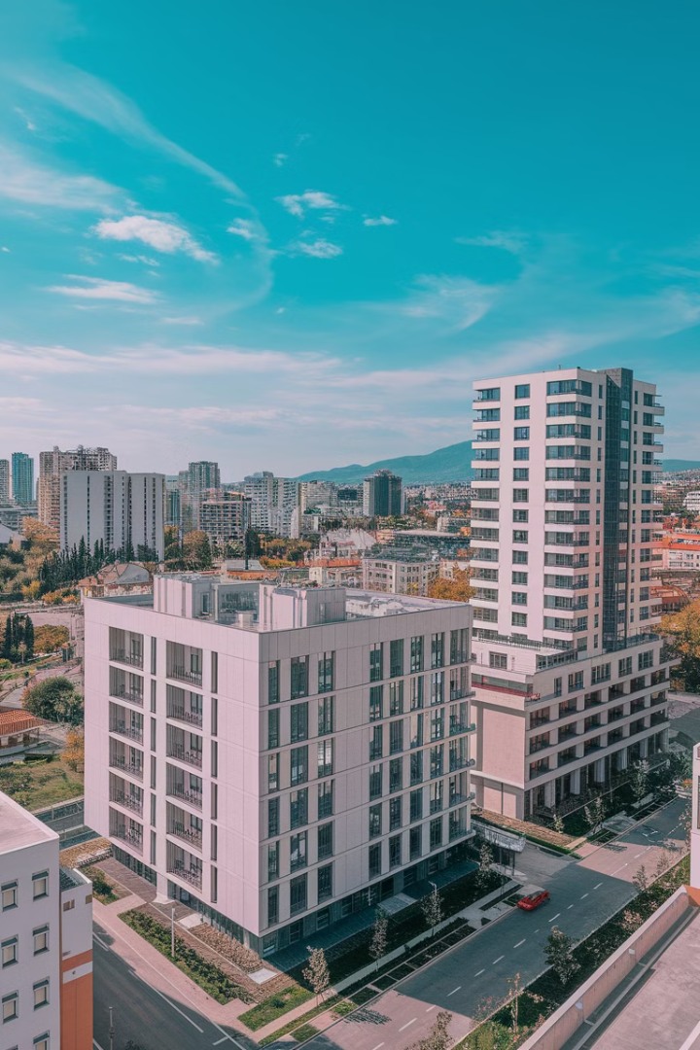
Συμπεράσματα
1
Καθοριστικός ρόλος του κράτους
2
Ανάγκη για ισορροπία
Το κράτος, ως παραγωγός και καταναλωτής, διαδραματίζει κρίσιμο ρόλο στη διαμόρφωση της οικονομίας και της κοινωνικής ευημερίας.
Η εξισορρόπηση μεταξύ κρατικής παρέμβασης και ελεύθερης αγοράς είναι απαραίτητη για την επίτευξη οικονομικής ανάπτυξης και κοινωνικής δικαιοσύνης.
3
Συνεχής αξιολόγηση και προσαρμογή
Απαιτείται διαρκής αξιολόγηση και προσαρμογή των κρατικών πολιτικών για την αντιμετώπιση των μεταβαλλόμενων οικονομικών και κοινωνικών συνθηκών.

